Slide 1
РАБОТА С ДЕТЬМИ
ОТ 0 ДО 3 ЛЕТ
В ПРОГРАММЕ “РОДИТЕЛИ И ДЕТИ”
Просветова Евлалия
Москва, 2018

Slide 2
Программы «Родители и дети — первый год», «Родители и дети - второй год» и «Родители и дети - третий год» были разработаны и апробированы в РБОО «Центр Лечебной Педагогики» в 2013-2016 гг., сертифицированы в 2016-2017 гг. Авторы программы: Захарова И.Ю. и другие сотрудники РБОО «Центр лечебной педагогики».

Slide 3
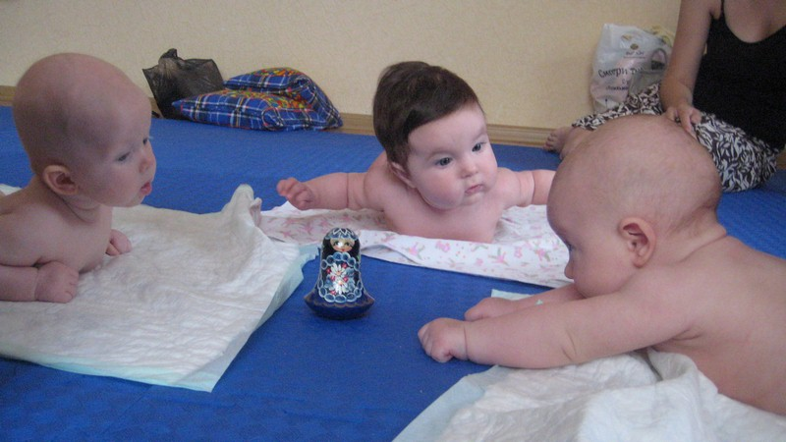

Slide 4
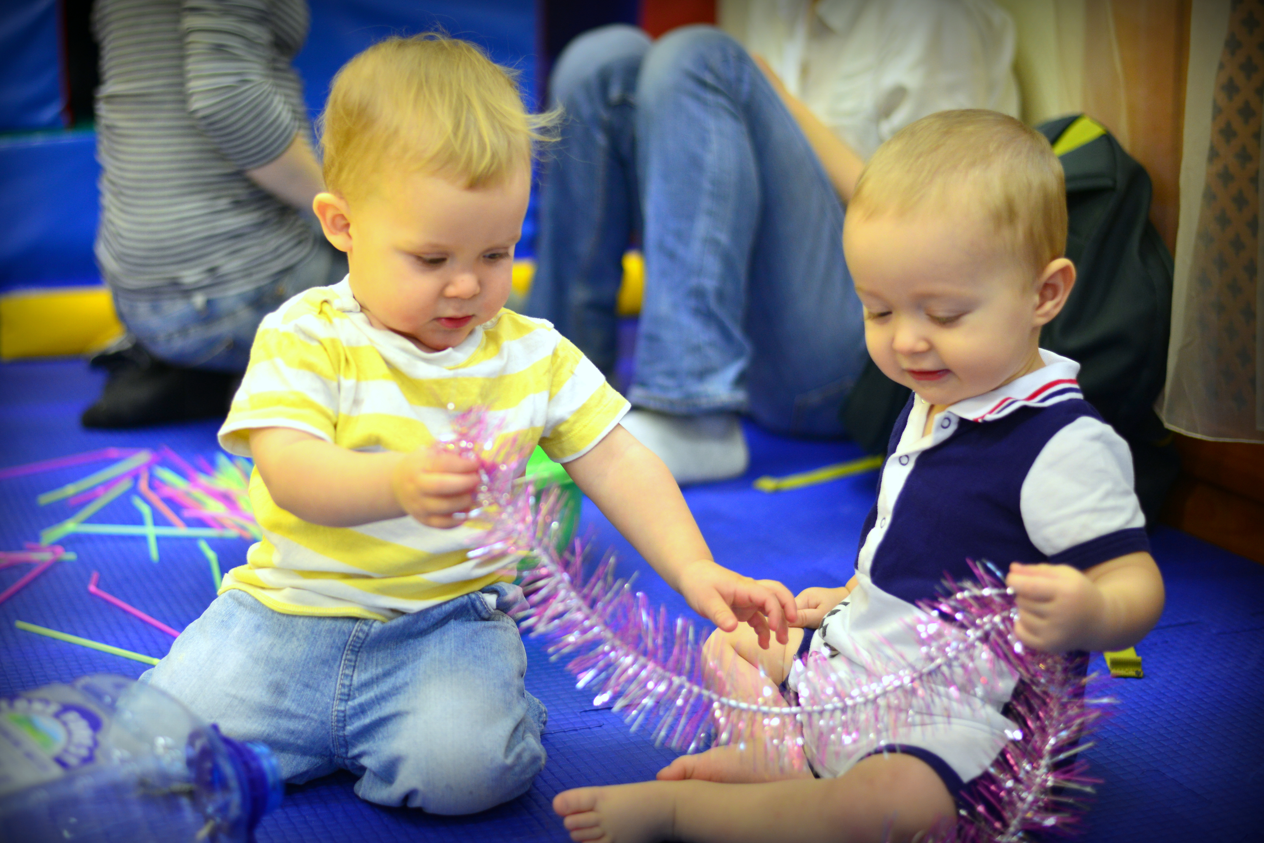

Slide 5
ЦЕЛИ ПРОГРАММЫ:
поддержка самостоятельной активности, инициативы и развития детей через игру и движение;
поддержка и гармонизация отношений между родителями и детьми: формирование надежной привязанности, развитие родительской чуткости и доверия к себе как к родителю, повышение родительской компетентности, улучшение понимания родителями своих детей через совместную игру и включенное наблюдение за детьми;
поддержка общения между детьми, развития навыков коммуникации и взаимодействия детей друг с другом;
поддержка общения между родителями, создание безопасной и принимающей среды.
создание интегративной среды для детей с особенностями развития.

Slide 6
СТАНДАРТЫ ПРОГРАММЫ
РиД — Первый год | РиД — Второй год | РиД — Третий год
6-8 детей в сопровождении близких взрослых
От 4 недель до 15 месяцев | От 12 до 24 месяцев | От 24 до 36 месяцев
1 раз в неделю, 90 минут, включая одевание и раздевание | 1 раз в неделю, 120 минут, включая одевание и раздевание | 1 раз в неделю, 120 минут, не включая одевание и раздевание
В течение 60 минут предлагается 4 игры | Не более 4-5 смен рода деятельности | Не более 5-6 смен рода деятельности
По возможностям и желанию родителей, дети находятся без одежды | Данное условие не входит в стандарты программы
Основное содержание программы — развивающие игры Л. Полински, Я. Кох | Основа программы — игры, для которых ведущая создает безопасное пространство
Ведущая показывает все игры на кукле | Ведущая показывает игры на кукле и создает пространство | Ведущая, в основном, создает игровое пространство
Группу ведет один ведущий | Группу ведут двое ведущих: один организует работу с детьми, другой — с родителями
Вести группу может только специалист, получивший сертификат программы «Родители и дети».
Работа с родителями может быть продолжена: родительские вечера, встречи группы после окончания курса.

Slide 7
Базовые принципы: базовое доверие ребенку
Взрослые (как ведущие, так и родители) стараются не вмешиваться в процесс игры или взаимодействия детей без просьбы со стороны малышей или знаков, что они в помощи. Взрослые стараются не прерывать исследовательскую активность детей, не переключать их внимание без особой необходимости.
Внимательное наблюдение за ребенком, сопровождаемое комментариями ведущего, построенными на принципе положительной обратной связи, помогают родителям лучше понять его интересы, особенности, способы взаимодействия со средой, детьми и взрослыми.

Slide 8
Базовые принципы: чуткое наблюдение за ребенком
Этот принцип является одним из основных. Мы видим любого ребенка инициативным, стремящимся к развитию и исследованию и способным учиться самостоятельно. Доверие к компетентности малыша и поддержка его аутентичности рождает и укрепляем в нем доверие к себе, взрослым и миру в целом.

Slide 9
Базовые принципы: создание среды
Создание безопасной, познавательно насыщенной и эмоционально поддерживающей среды. Игрушки и игры, предлагаемые детям, подобраны соответственно их уровню развития и актуальным игровым смыслам. Среда создается внимательными взрослыми, дающими ребенку уверенность, что с ними можно разделить игру, поделиться своими переживаниями и обратиться за помощью в трудной ситуации.
В группах программы «РиД» реализуется индивидуализированный подход к детям: учет потребностей всех участников группы.

Slide 10
Базовые принципы: свобода в игре
Детям дается время на ориентацию в игре, возможность свободного входа и выхода из игры, выбор своего темпа. Каждый ребенок сам решает, сколько он хочет заниматься данной игрой и регулирует свою степень взаимодействия со сверстниками и участия в групповом процессе. Малыш может как активно включиться в предложенную игру, также и оставаться на руках у мамы и наблюдать за общим процессом столько времени, сколько ему потребуется, чтобы почувствовать себя более уверенным и готовым войти в отношения с другими детьми и взрослыми.

Slide 11
Базовые принципы: границы
Последовательность и четкое установление границ и групповых правил. Во второй и третий год жизни ребенка появляются первые границы и простые правила, за их бережным и последовательным проведением и соблюдением следят взрослые. Это дает детям чувство безопасности и предсказуемости ситуации. Взрослые воспринимаются стабильными. Дети знают, что от них ждут. Посещая занятия группы, родители учатся проводить границы последовательно, но без насилия, с опорой на уважение к собственным ценностям и ценностям ребенка.

Slide 12
Базовые принципы: темп
Медленный и равномерный темп группы, достаточное время и пространство для проявления активности, предсказуемый порядок событий помогают малышам ориентироваться в ситуации и чувствовать себя компетентными в пространстве группы. Диалог с собой и с миром может запуститься только в понятной и безопасной ситуации.

Slide 13
Интеграция семьи с особым ребенком
На занятия приходят семьи с детьми с различными особенностями:
- дети с генетическими синдромами (синдромом Дауна, синдромом Вильямса);
- недоношенные дети;
- дети с трудностями саморегуляции;
- дети с различными моторными проблемами;
- слабовидящие и слабослышащие дети;
- дети с особенностями развития эмоциональной сферы по аутистическому спектру (ранние признаки РАС).

Slide 14
Интеграция семьи с особым ребенком
Группа для интегративного ребенка подбирается в соответствии:
- с его темпом;
- с его моторными возможностями и возможностями саморегуляции;
- с задачами развития, которые стоят перед ребенком;
- с готовностью группы принять данного ребенка (сплоченность группы).

Slide 15
Помощь семье
- Ведущая принимает маму и малыша, оказывает им необходимую поддержку в группе: уделяет столько внимания, сколько маме (семье) необходимо.
- Поддержка интуитивного поведения родителей по отношению к малышу.
- Создание комфортной и безопасной среды для мамы (или другого родителя)

Slide 16
Результат интеграции
- Мама, ее ребёнок становятся такой же частью группы, как и другие ее члены.
- У мамы появляется первый опыт социального принятия, поддержки, опыт преодоления страха при выходе в социум.
- Отношение ведущей и участников группы помогают маме принять ребенка с особенностями развития и запустить, благодаря интуитивному поведению, собственную родительскую компетентность.
- Мама начинает занимать активную позицию: она выбирает методы реабилитации, опираясь на собственную интуицию и понимание потребностей ребенка.
- Ребенок в комфортной и безопасной обстановке учится взаимодействию с собой, миром предметов и другими людьми.

Slide 17
Итоги работы группы
- с постоянной поддержкой взрослых дети постепенно учатся понимать и проживать свои чувства, справляться с переживаниями и чувствами, не боясь их;
- дети учатся понимать чувства других и взаимодействовать друг с другом, учатся строить диалог, договариваться в ситуациях конфликта ценностей.
- учатся принимать проводимые взрослым границы, ориентироваться на правила, различать и уважать свое и чужое.
- совершенствуется владение телом, появляется лучшее осознание собственного тела, развивается мелкая и крупная моторика, пространственные представления.
- гармонизуются детско-родительские отношения: родители учатся лучше понимать своего ребенка, давать ему пространство для самостоятельной активности. Также получают поддержку в проживании сложных и конфликтных ситуаций.
- формирование у ребенка достаточного уровня автономии и навыков взаимодействия с миром, облегчающий процесс сепарации

Slide 18
Занятия в группе “Родители и дети” - трамплин для построения ребенком отношений с миром, развития отношений мамы с ребенком и развития отношений ребенка с собой.

